Slide 1
MESLEKİ ETİK
Ders Notları

Slide 2
1. “ETİK” KAVRAMI
Etik kavramı Yunanca “ethos’’ sözcüğünden gelmekte olup karakter, alışkanlık, anlamları taşımaktadır.
Etik: Felsefenin ‘ödev’, ‘yükümlülük’, ‘sorumluluk’ ve ‘erdem’ gibi kavramlarını analiz eden, ‘doğruluk’ veya ‘yanlışlık’ ile ‘iyi’ veya ‘kötü’yle ilgili ahlaki yargıları ele alan, ‘ahlaki eylem’in doğasını soruşturan ve iyi bir yaşamın nasıl olması gerektiğini açıklamaya çalışan felsefe disiplinidir.

Slide 3
Ahlak Arapça hulk sözcüğünün çoğuludur. Hulk ise; huy, adet, alışkanlık, yaradılış, insanın ruhsal-zihinsel-manevi halleri anlamındadır. İngilizce’de moral, morality ahlak anlamında kullanılır, adet, alışkanlık, karakter anlamlarına gelen mos (çoğulu mores) kelimesine dayanır.
Ahlak: “Bir toplum içinde kişilerin benimsedikleri, uymak zorunda bulundukları davranış biçimleri ve kuralları.’’ veya “İyi nitelikler, güzel huylar.’’ olarak tanımlanabilir

Slide 4
Etik ve ahlak çoğu kez birbirlerinin yerine ve dönüşümlü olarak kullanılmakla birlikte genel olarak bu iki kavramın birbirinden farklı olduğu kabul edilmektedir.
Etik, ahlak felsefesi olarak ta tanımlanmakta olup bu anlamda “insanların kurduğu bireysel ve toplumsal ilişkilerin temelini oluşturan değerleri, kuralları, doğru yanlış ya da iyi-kötü gibi ahlaksal açıdan araştıran bir felsefe disiplinidir.’’
Ahlak olgusal ve tarihsel olarak yaşanan bir şey olmasına karşılık etik, bu olgunun kendisine yönelik araştırmadır.

Slide 5
ETİK SİSTEMLER

Slide 6
ETİK SORGULAMA
5. Kararını ver, ancak hala emin değilsen şunları yap;
Eğer yanlış olduğunu biliyorsan yapma.
Emin değilsen, sor.
Bir yanıt alıncaya kadar sormaya devam et.
6. İki soru daha sorarak kararını yeniden gözden geçir.
Vereceğim karar basında yayınlanmış olsaydı, kendimi nasıl hissederdim?
Ailem bunu öğrenseydi kendimi nasıl hissederdim?
7. Eyleme geç.
İkilemi tanımla ve açıklığa kavuştur.
Tüm olası gerçekleri öğrenmeye çalış.
Bütün tercihleri - seçenekleri sırala.
Her tercihi şunları sorarak test et:
Doğru mu?
Yasal mı?
Yararlı mı?

Slide 7
TOPLUMSAL YOZLAŞMA
Kamu yapısından kaynaklanan nedenler
Siyasal yapıdan kaynaklanan nedenler
Ekonomik yapıdan kaynaklanan nedenler
Bürokratik yapıdan kaynaklanan nedenler
Tarihsel nedenler
Toplumsal yapıdan kaynaklanan nedenler

Slide 13
2. “MESLEKİ ETİK” KAVRAMI

Slide 14
Meslek-Ahlak İlişkisi

Slide 15
Mesleki Etik ilkeler

Slide 18
İş Hayatında Etik ve Etik Dışı Konular

Slide 28
"Bizi yok edecekler şunlardır: İlkesiz siyaset; vicdanı sollayan eğlence; çalışmadan zenginlik; bilgili ama karaktersiz insanlar; ahlaktan yoksun bir iş dünyası; insan sevgisini geri plana itmiş bilim; özveriden yoksun bir din anlayışı."
M. Gandhi

Slide 29
Etik Dışı Davranışlar

Slide 31
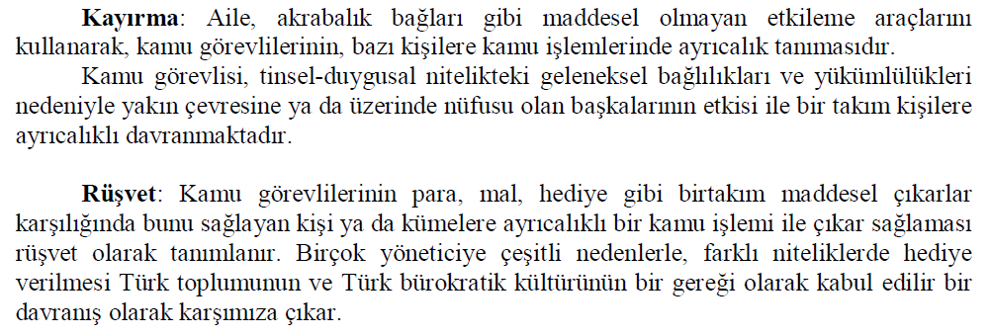
Yönetimde Etik Dışı Davranışlar

Slide 38
Mesleki Yozlaşma

Slide 40
İş Etiğinde Uygun Davranışların Sonuçları

Slide 41
3. İŞYERİNDE ETİK ORTAM SAĞLAMAK

Slide 42
Çalışanların Etik Profilleri

Slide 43
Etik Liderlik

Slide 45
Yönetici ve Liderin Özellikleri

Slide 49
Etik Değerlere Uygun Davranışların Sonuçları

Slide 50
Kurumsal Etik İklimi İçin;
Etik ilkeleri herkesin bir numaralı sorunu haline getirin.
Herkesi bu konuda sıkı çalışmaya özendirin.
Bu ilkelere aktif bir ilgi duymayı özendirin.
Etik davranış sergileme ile performans arasındaki ilişkiye dikkat edin.
Davranış ve eylemlerinizle örnek olun.
Açık bir iletişim tarzı sergileyin.

